Slide 1
III E Capoluogo Italiano- Inglese Ins. Ciccone P. - Perna F

Slide 2
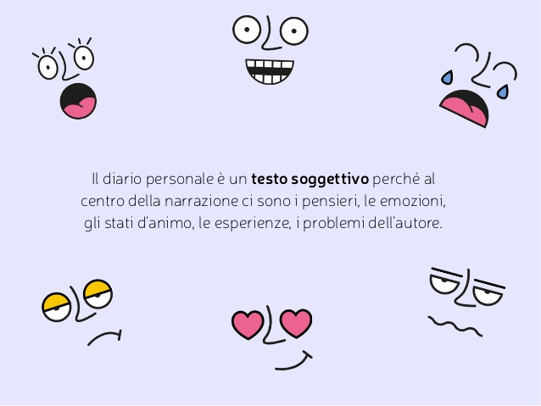

Slide 7
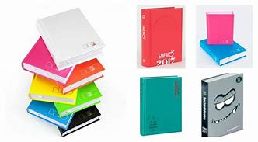
Esempio : come scrivere una pagina di diario
Venerdì 20 novembre 2020 ore 23,00 ( come esempio)
Iniziare con la formula di saluto
Caro diario,
…….
Introdurre la situazione/il problema
Es. È successa una cosa meravigliosa. oppure Oggi è stata proprio una giornata nera. Sono così contento/a!
Raccontare.
Poi alla fineono così contento/a!
Basta per oggi. Oppure Ho sonno, vado a letto.
Domani si vedrà.
Ciao, Buonanotte

Slide 8
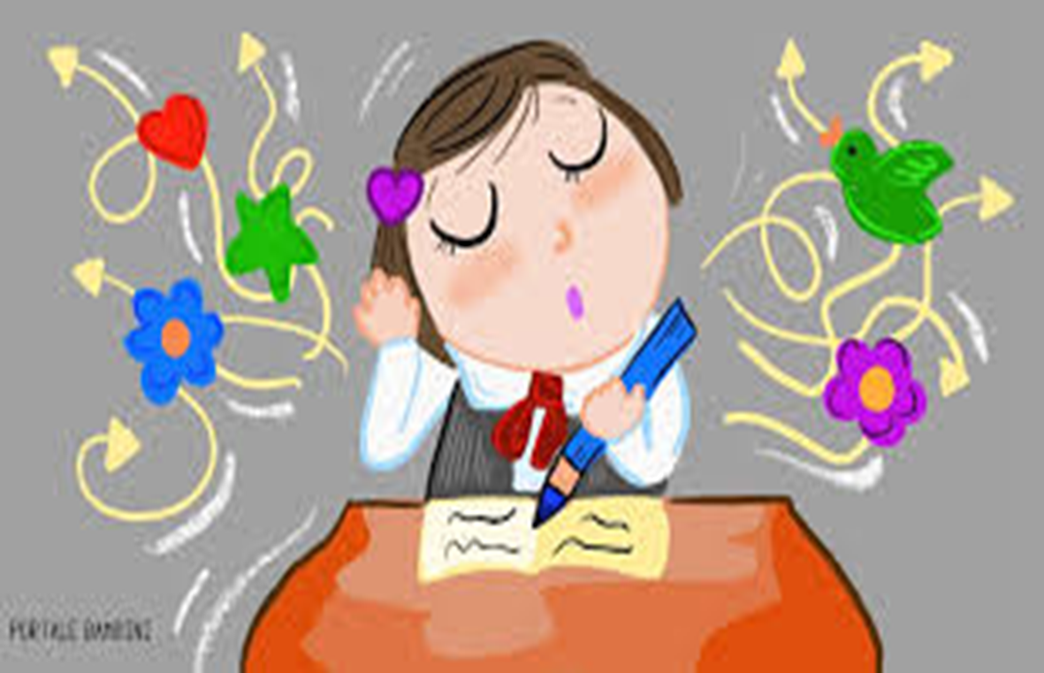
THE DIARY

Slide 9
Listen to your teacher. Copy on your copybook. Then Read and complete.
Dear ………
How are you?
I’m…..(fine, ill, happy, sad,…)
I’m ……years old. And you?
I have got……..and…….And you?
My favourite colours are…….
My favourite food is……
My favourite sport is….
Love …………

